Slide 1

社團核銷簡易攻略
**說明：部分簡報頁面下方之備註說明欄已附相關補充文字，請務必詳加閱讀，以利完整理解簡報內容。
2026/01課外組 製
2026/07課外組 更

Slide 2
各式消費憑證簡介

Slide 3
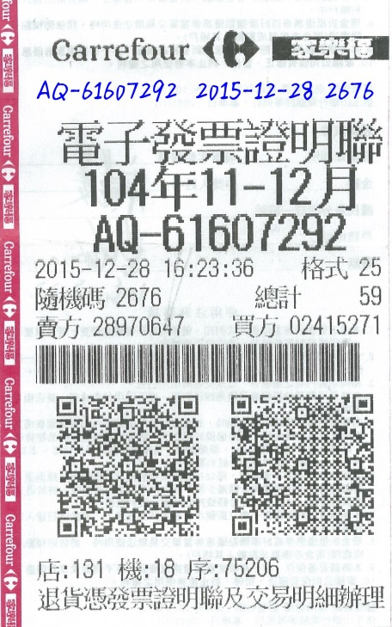
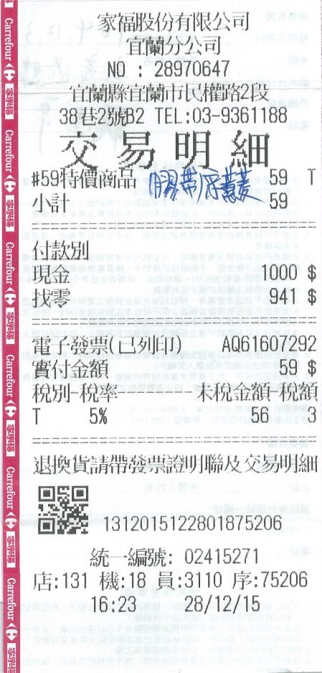
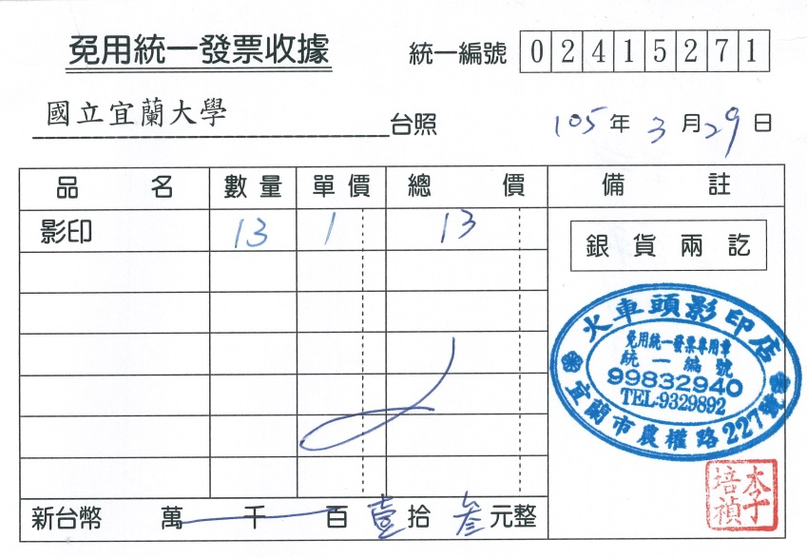
各式憑證I

Slide 4
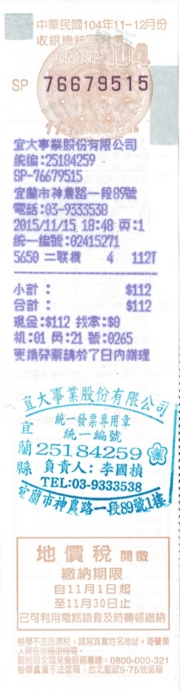
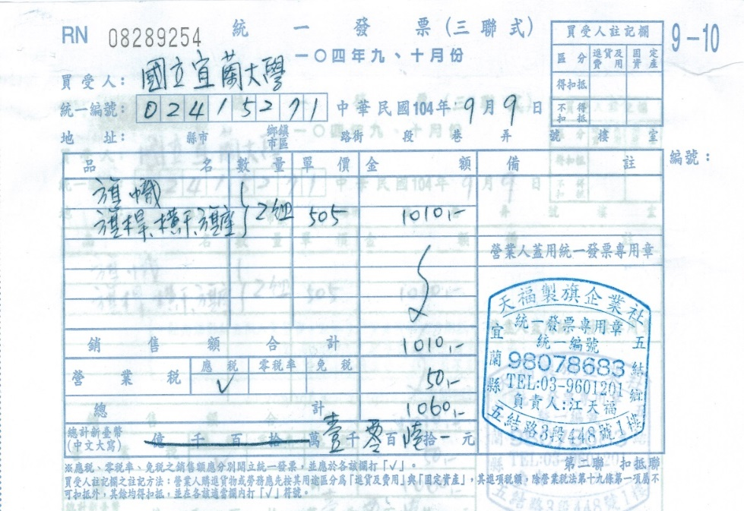
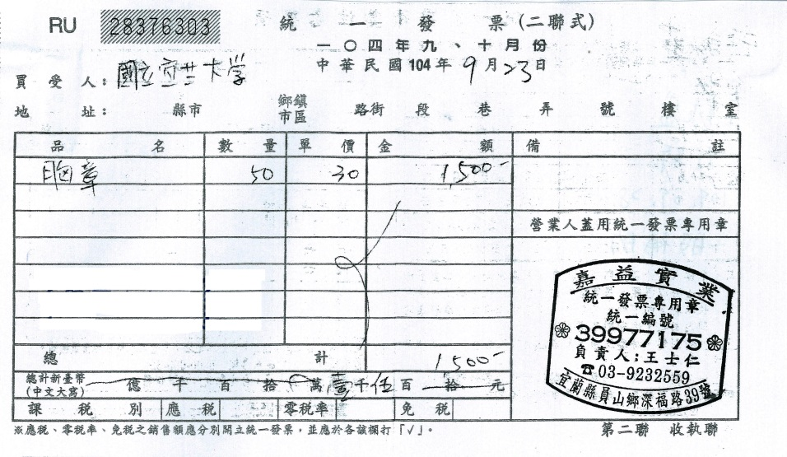
各式憑證II

Slide 5

免用統一發票收據I
(2)
(1)
(5)
(3)
(4)
Notes:
1.收據日期要填寫，且年份須與活動辦理年份相同。
2.受買人抬頭名稱：國立宜蘭大學。
3.品名、數量、單價、總價、合計金額欄請商家填寫齊全，合計金額欄請填國字大寫(壹、貳、參、肆、伍、陸、柒、捌、玖、拾) 。
4.務必要有店章，若店章無負責人名字，則需另蓋負責人私章。
5.收據若有更改，則需在更改處加蓋負責人私章，國字大寫金額塗改則需重開。

Slide 6
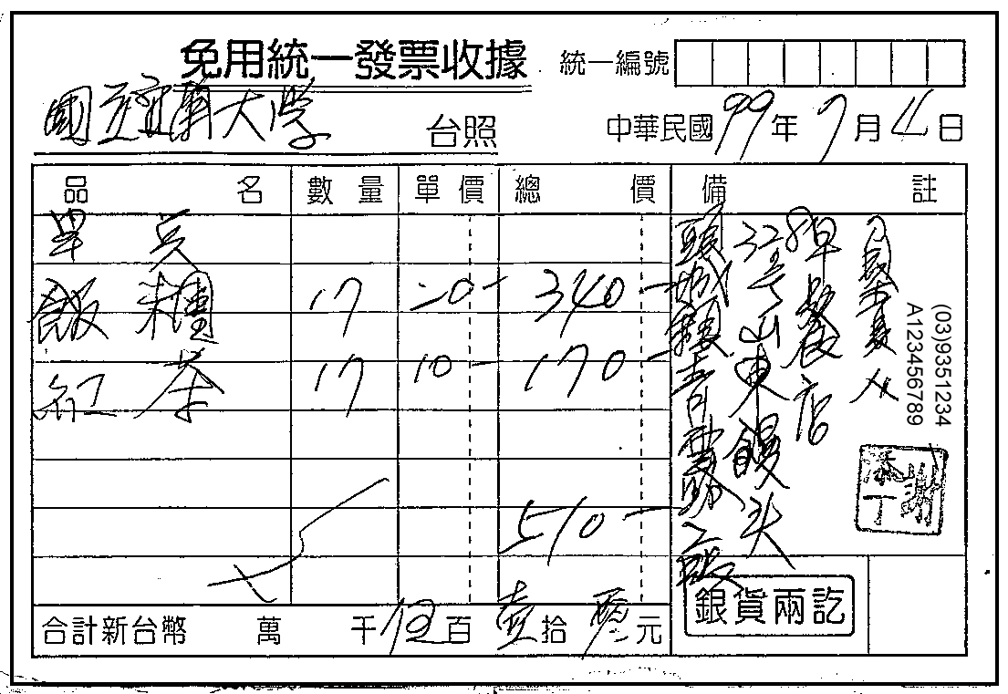
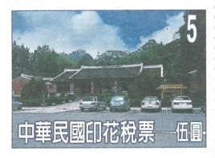

免用統一發票收據II
特例無稅籍編號
店家名稱、地址、電話、
負責人身分證字號、簽名
$$510×\frac{4}{1000}=2.04$$
(6)-d
(6)
Notes:
6.無稅籍編號店章之店家： 須於空白處附註
a.店家名稱、地址、電話。
b.店家負責人身分證字號。
c.店家負責人簽名或蓋章。
d.至郵局購買收據金額千分之四面額的印花稅票貼於正面。
e.為鼓勵店家依法納稅，請儘量找依法登記有統一編號或稅籍編號之店家採購。

Slide 7

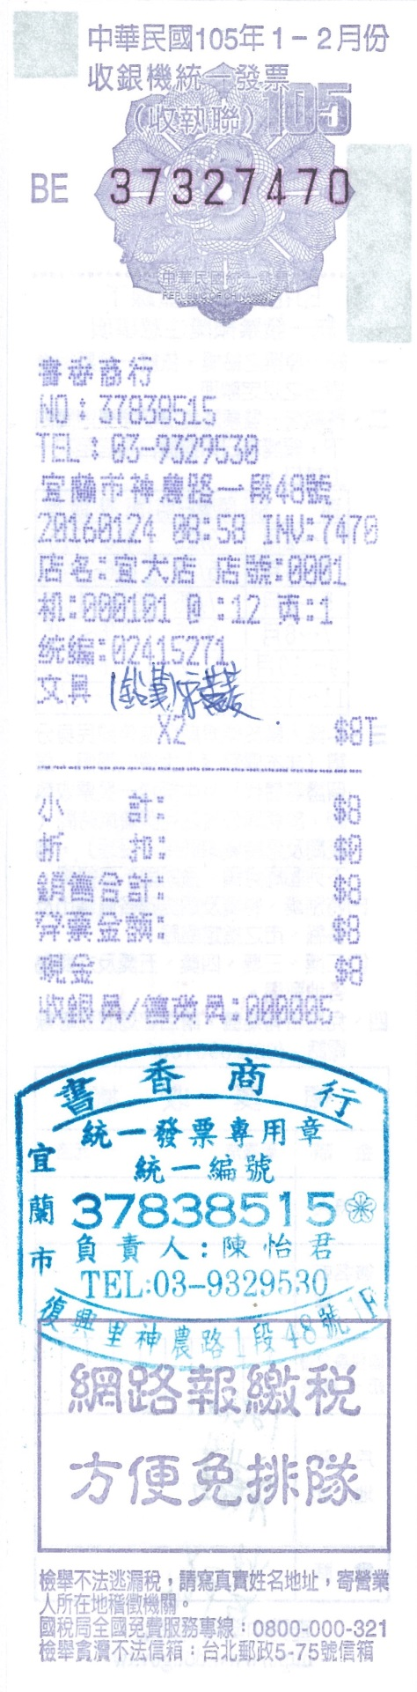
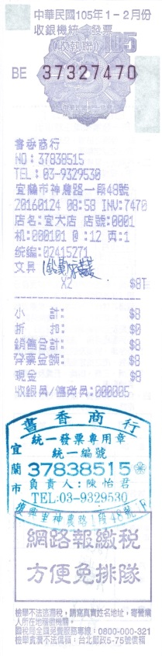
收銀機統一發票
(1)(2)
(3)
Notes:
1.結帳前，告知收營員，要開統一編號：02415271。
2.若忘了開統編，可自行用原子筆寫上並由經辦人簽名。
3.購買的品名及數量需呈現在發票上，若購買品項沒有明細或是看不出購買什麼物品，則須用原子筆註記明細，並由經辦人在空白處簽名以示負責
(明細要有品名、數量、單價、總計金額)。
4.若明細過長而有多張發票，請用釘書機釘在一起。

Slide 8

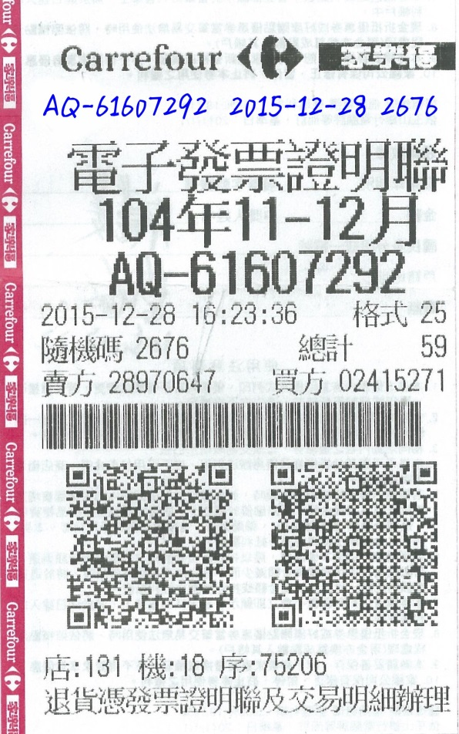
電子計算機統一發票
ａ 發票號碼
ｂ 發票日期
ｃ 四位數的隨機碼
(2)
(3)
(1)
或
影印一份
與正本相符
Notes:
1. 開統一編號：02415271。
2. 列印交易明細，購買的品名及數量需詳細呈現在其上，
3.若購買品項沒有明細或是看不出購買什麼物品，則須用原子筆註記明細，並由經辦人簽名以示負責(明細要有品名、數量、單價、總計金額)。
4. 需影印一份附上，並在影本註記＂與正本相符＂並由經辦人簽名以示負責或用原子筆在發票上寫上 a.發票號碼 b.發票日期 c.四位數的隨機碼，並由經辦人簽名。
5.若明細過長而有多張發票，請用釘書機釘在一起。

Slide 9
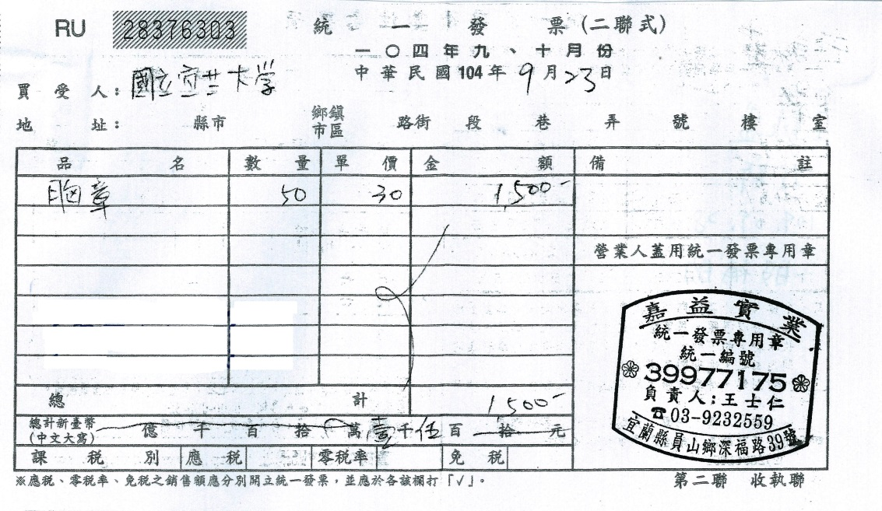
二聯式統一發票
(2)
(1)
(4)
(3)
需檢附-第二聯 收執聯
Notes:
1.受買人抬頭名稱：國立宜蘭大學。
2.日期要填寫，且年份須與活動辦理年份相同。
3.品名、數量、單價、總價、合計金額欄請商家填寫齊全，
合計金額欄請填國字大寫(壹、貳、參、肆、伍、陸、柒、捌、玖、拾)。
4.務必要有店家統一發票專用章。
5.若沒有明細呈現，請務必附上購物清單，並請店家加蓋店章及負責人章。
6.核銷需附上第二聯收執聯。

Slide 10
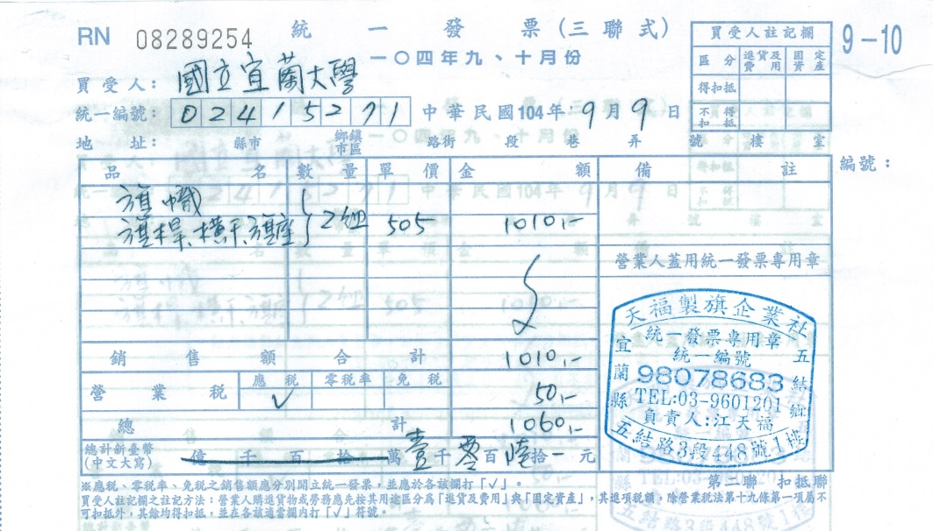
三聯式統一發票I
(1)(2)
(3)
(4)
(5)
第二聯 扣抵聯
Notes:
1. 開統一編號：02415271。
2.受買人抬頭名稱：國立宜蘭大學。
3.日期要填寫，且年份須與活動辦理年份相同。
4.品名、數量、單價、總價、合計金額欄請商家填寫齊全，
合計金額欄請填國字大寫(壹、貳、參、肆、伍、陸、柒、捌、玖、拾)。
5.務必要有店家統一發票專用章。
6.若沒有明細呈現，請務必附上購物清單，並請店家加蓋店章及負責人章。
7.核銷需附上第二聯扣抵聯、第三聯收執聯。

Slide 11
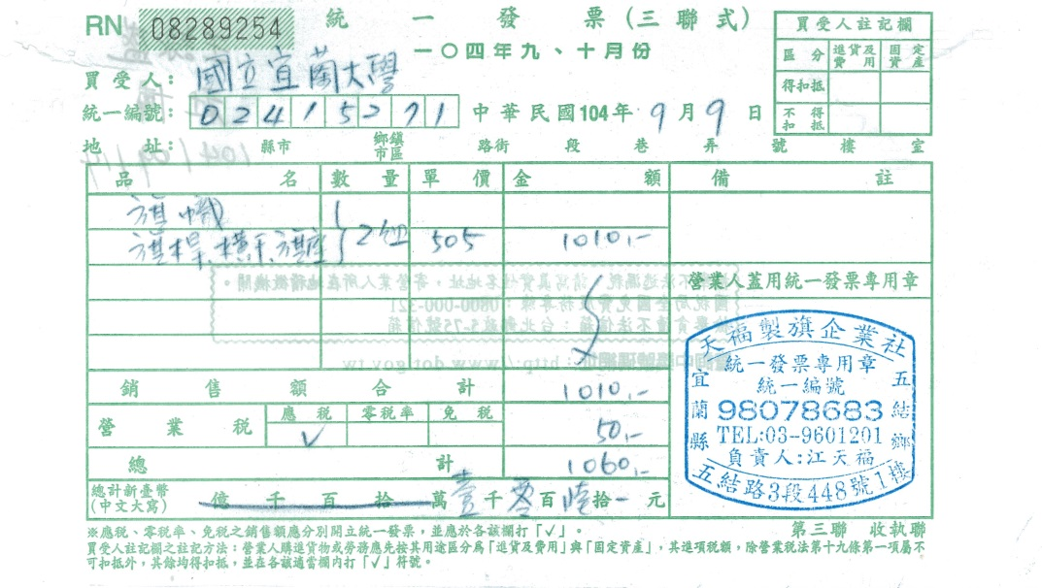
三聯式統一發票II
第三聯 收執聯
Notes:
1. 開統一編號：02415271。
2.受買人抬頭名稱：國立宜蘭大學。
3.日期要填寫，且年份須與活動辦理年份相同。
4.品名、數量、單價、總價、合計金額欄請商家填寫齊全，
合計金額欄請填國字大寫(壹、貳、參、肆、伍、陸、柒、捌、玖、拾)。
5.務必要有店家統一發票專用章。
6.若沒有明細呈現，請務必附上購物清單，並請店家加蓋店章及負責人章。
7.核銷需附上第二聯扣抵聯、第三聯收執聯。

Slide 12
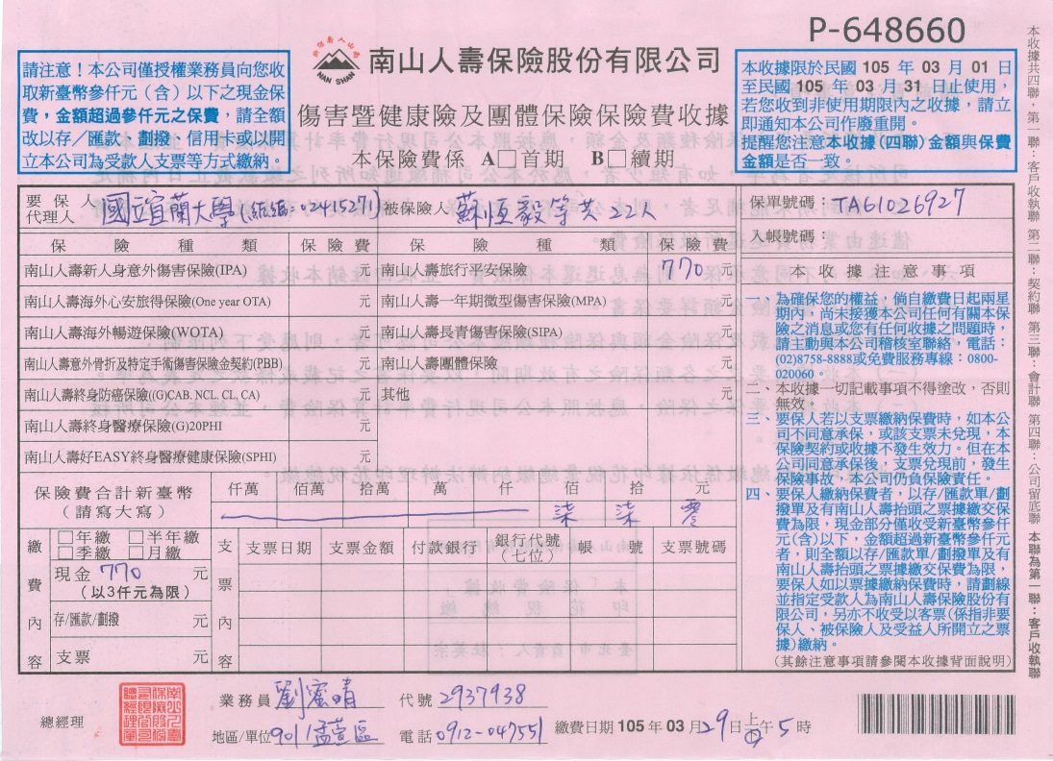
保險費I
需檢附-保險收據
(1)
(2)
Notes:
1.要保人欄位填寫「國立宜蘭大學」。
2.被保險人欄位填寫「○○○等共00人」，○○○建議為社長或總召姓名。
3.依各家保險公司規定辦理(例：南山人壽須蓋社章並由社長或總召簽名)。

Slide 13
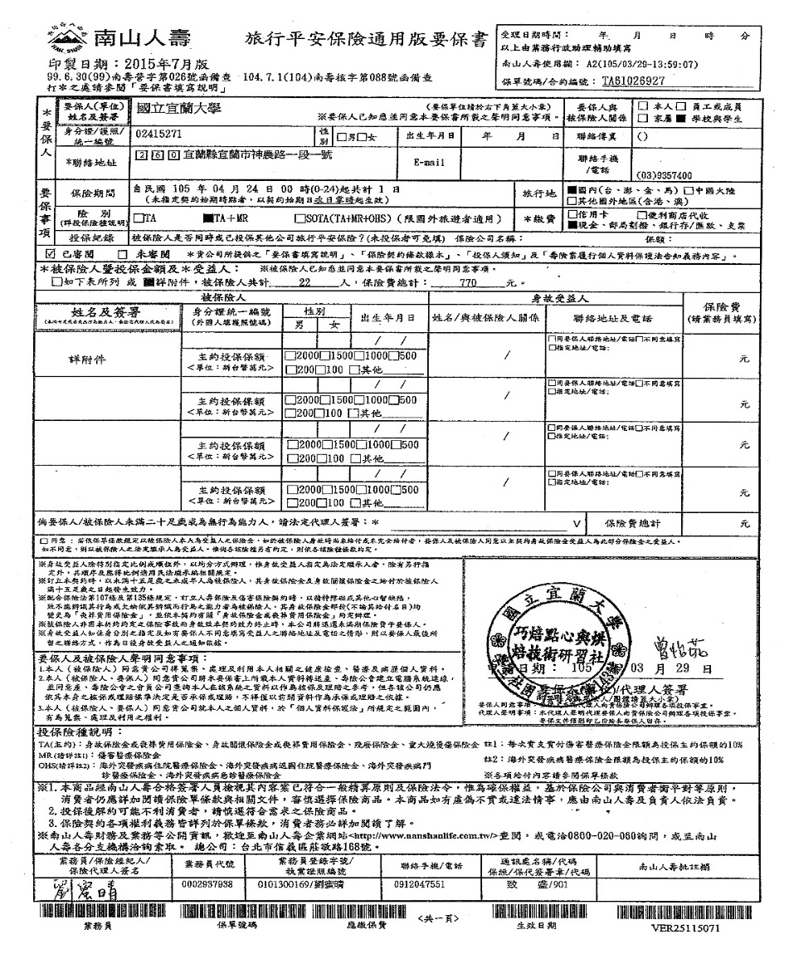
保險費II
(1)
需檢附-要保書
(2)
Notes:
1.要保人欄位填寫「國立宜蘭大學」。
2.依各家保險公司規定辦理(例：南山人壽須蓋社章並由社長或總召簽名)。

Slide 14
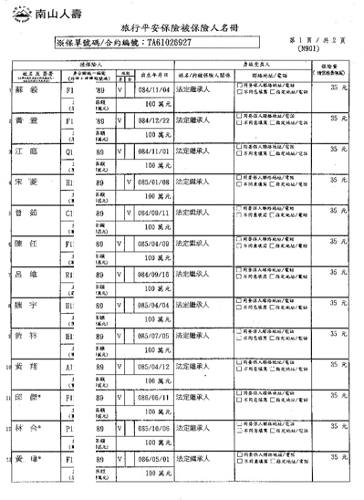
保險費III
需檢附-
被保險人名冊

Slide 15
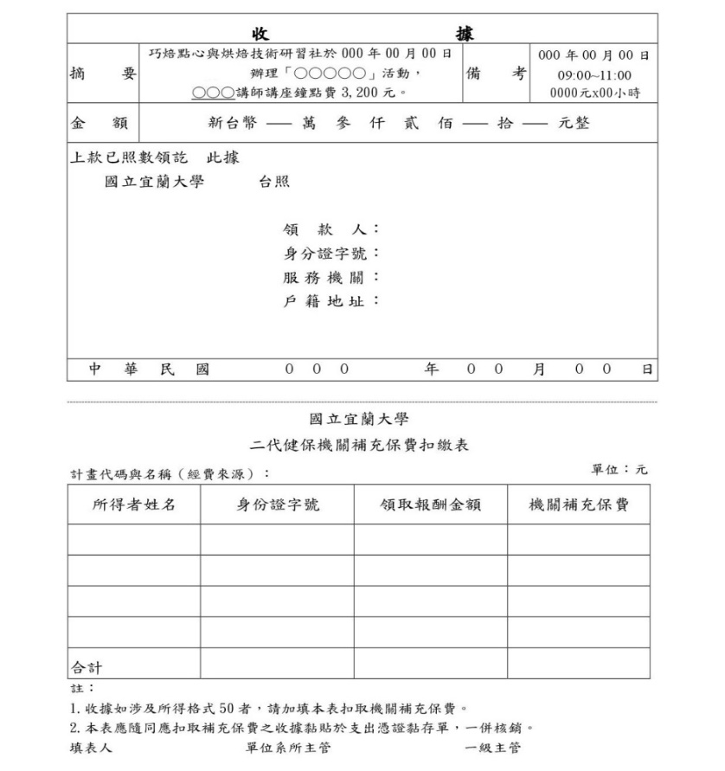
收據和二代健保機關補充保費扣繳表
講師鐘點費
  1.校內講師-最高1000元/小時
  2.校外講師-最高2000元/小時
  3.須附上講座海報影本(含活動名稱、時間、講師姓名)
評審出席費
  1.校外評審:最高2500元/一場
  2.須附上評審簽到表(含活動名稱、時間、講師姓名及簽名)及比賽賽程表
講師或評審填寫
課外活動組填寫
Notes:
1.講師鐘點費：校內講師每小時最高1000元，校外講師每小時最高2000元，演講超過50分鐘可算1小時鐘點費，演講超過90分鐘可算2小時鐘點費。核銷須附上講座海報影本(內含活動名稱、時間、講師姓名)或相關佐證資料。
2.評審出席費：校外評審老師每場最高2500元，校內教職員生不可編列該項目。核銷須附上評審簽到表(簽到表中含活動名稱、時間、講師姓名及簽名)以及該比賽賽程表或相關佐證資料。
3.二代健保補充保險費費率為2.11%，機關負擔補充保費=總鐘點費×2.11%。
4.上半部收據「領款人、身分證字號、服務機關、戶籍地址」欄位須由講師填寫，下半部二代健保機關補充保費扣繳表統一由課外活動組填寫。
5.講師、評審交通費以服務機關所在地為起點至活動地點計算金額，詳見交通費。

Slide 16
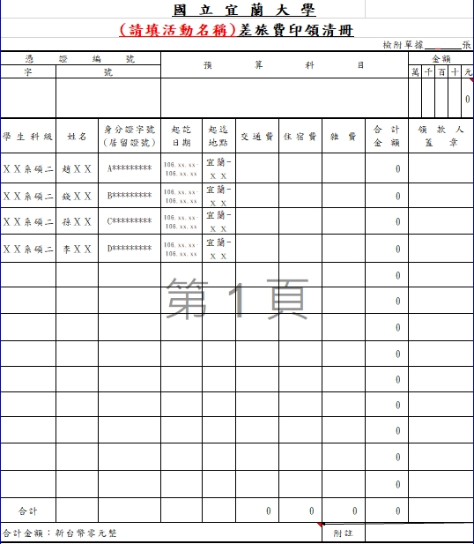
交通費I
機車加油、計程車不可核銷。
學生只有火車(上限自強號)、客運可以核銷。
交通費則需填報差旅費印領清冊，領款人蓋章欄位，務必請領款人親自簽名！

Slide 17
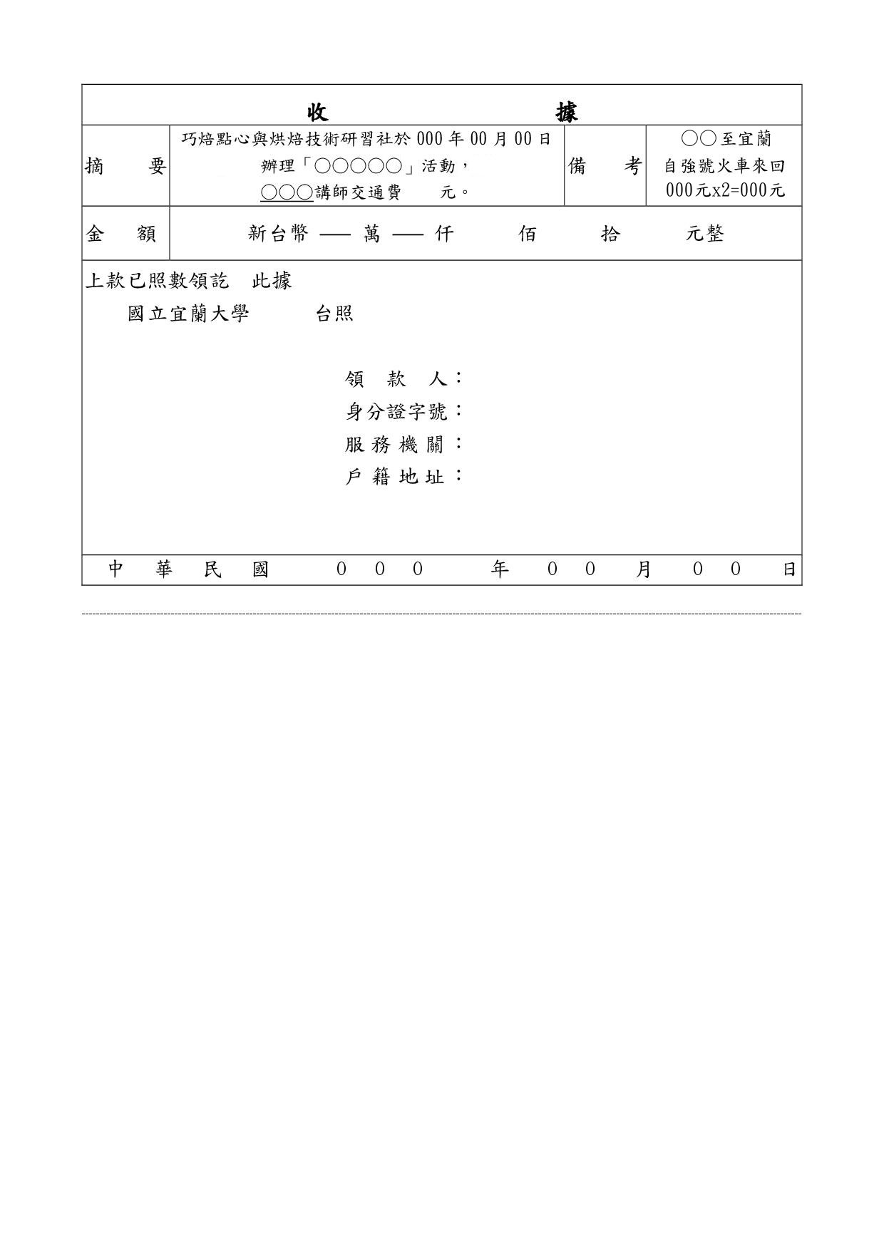
交通費II
(4)
講師、評審可核銷火車、客運、高鐵。以講師服務機關所在地為起點之交通工具金額計算，須於備考欄註記清楚。
須附上講師或評審簽領收據，若搭乘高鐵則需加附高鐵票根。
講師或評審填寫

Slide 18
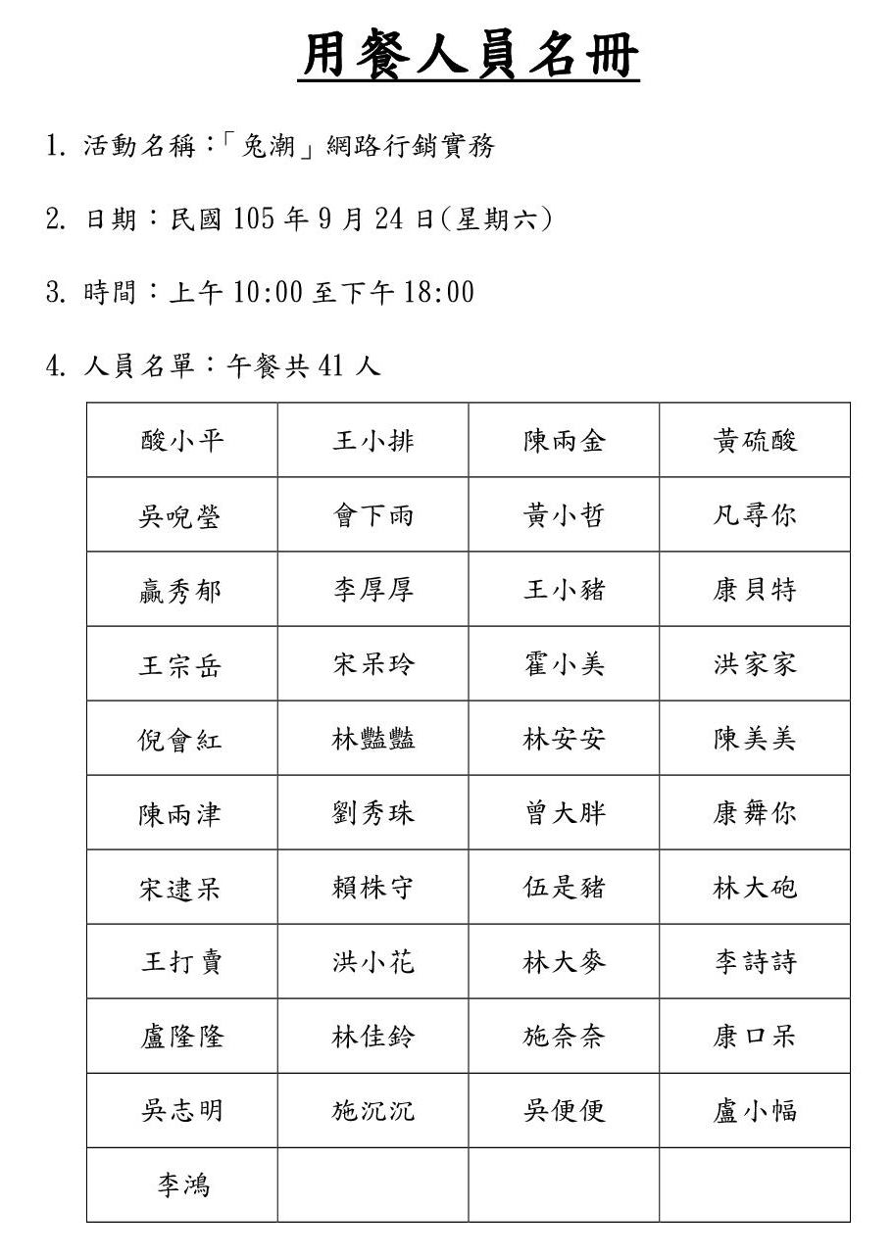
誤餐費
早餐60元(第一天無)、中餐及晚餐每餐單價最高為120元。
須附用餐人員名冊 (含活動名稱、日期、時間、姓名)。

Slide 19
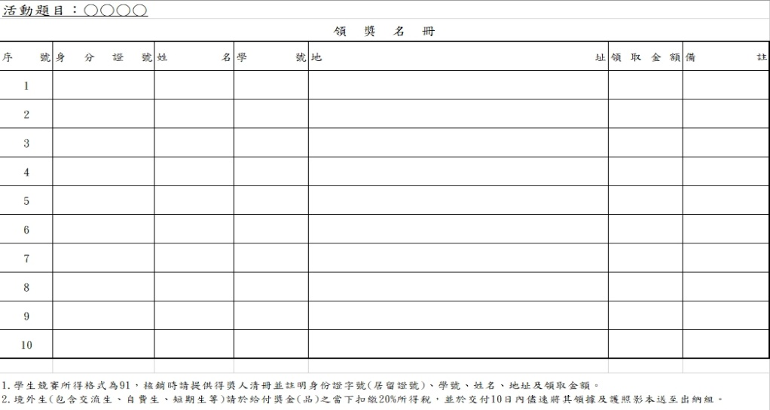
獎品費
須附學生獎勵領據簽領清冊(含領獎人身分證字號、姓名、學號、受領人戶籍地址、領取金額、備註)。
領獎人需親自簽名。
核銷時請負責人將完整簽領清冊，製作成電子檔案，並將檔案輸出紙本一份，並於核銷時交至課外組，並將電子檔傳至課外組負責承辦人員。

Slide 20
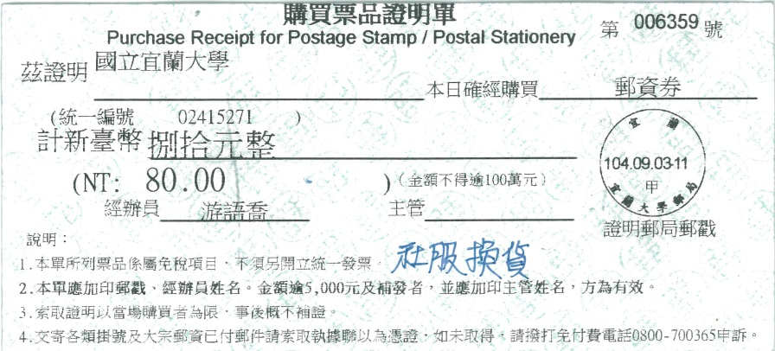
郵寄費I
購買票品證明單、託運單
(1)
(2)
Notes:
1.要開統一編號：02415271，受買人抬頭名稱：國立宜蘭大學。
2.註記郵寄用途。
3.含寄件資料、收件資料。

Slide 21
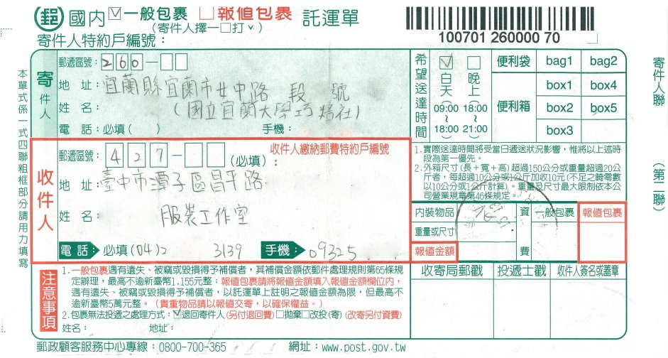
郵寄費II
購買票品證明單、託運單
(3)
(1)
(2)
Notes:
3.含寄件資料、收件資料。

Slide 22
各式憑證開立原則彙整
手寫型憑證：開立受買人抬頭名稱「國立宜蘭大學」。
繕打型憑證：開立統一編號「02415271」。
請店家蓋上「店家統一發票專用章」。
要有購物明細，若品名、單價、數量、總計金額不清，用原子筆註記並簽名或附上購物清單並加蓋店章和私章。
所有憑證修改處皆須由經辦人簽名。
國字大寫金額處塗改憑證須整張重開。

Slide 23
行政核銷簡易攻略

Slide 24
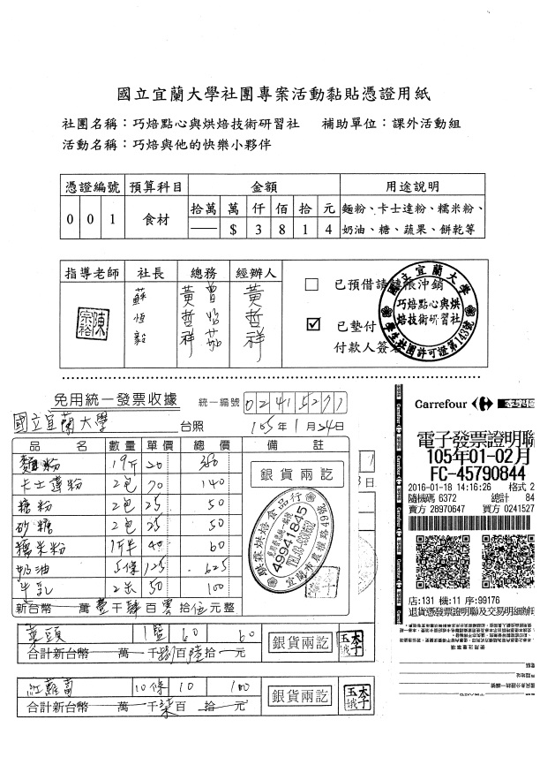
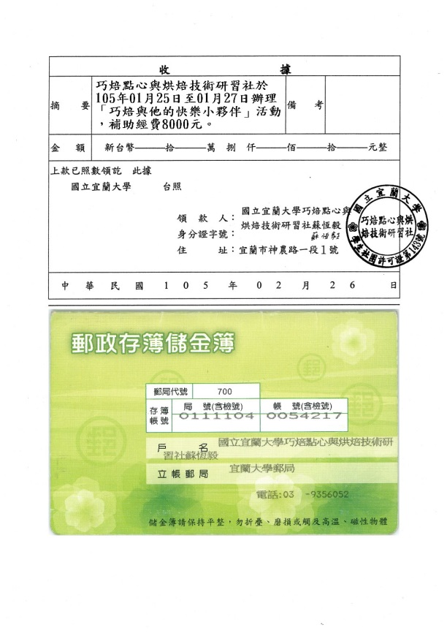
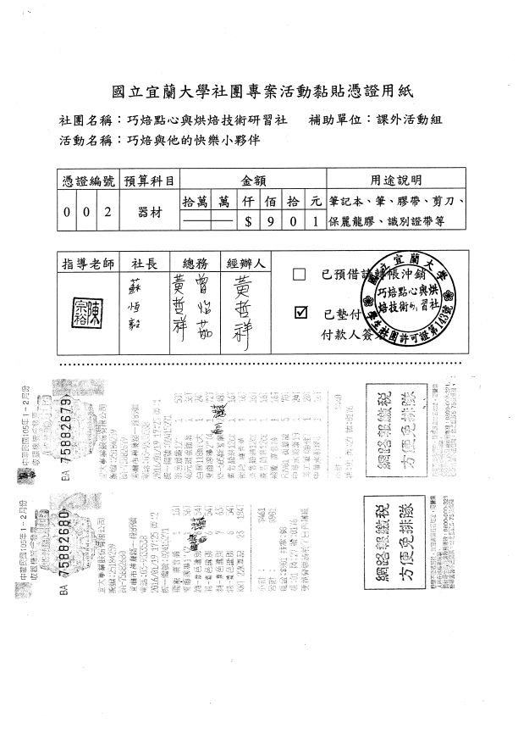
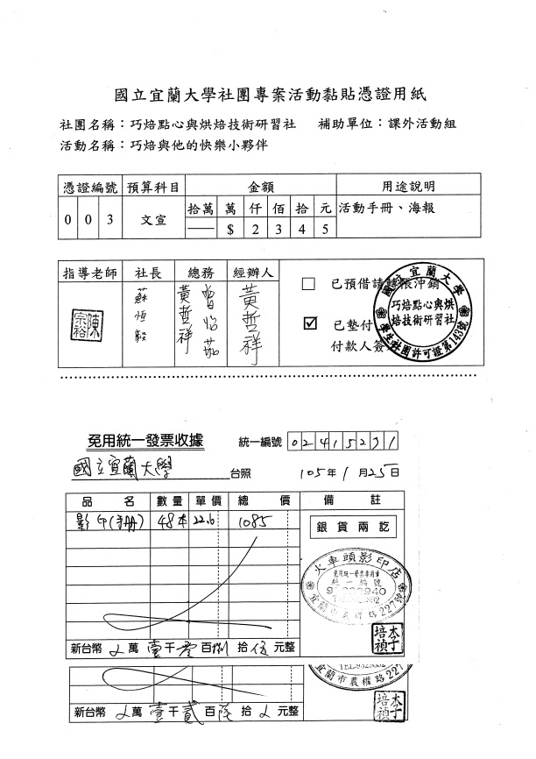
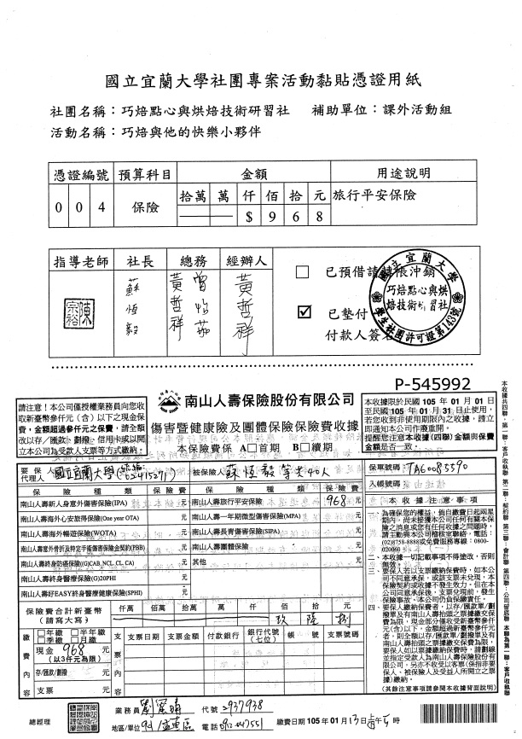
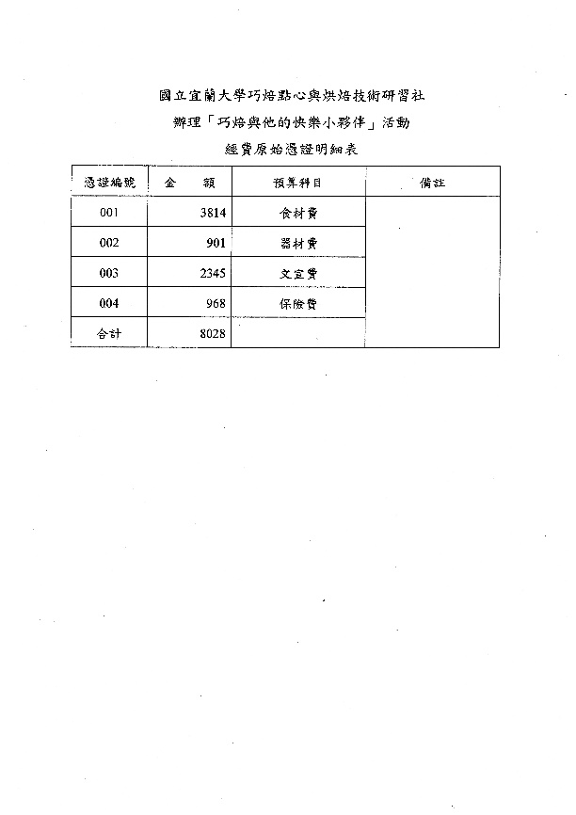
行政核銷文件
社團經費
原始憑證明細表
社團簽領收據
郵局帳戶影本
社團專案活動
黏貼憑證用紙
課外活動組網站/文件下載，提供下載

Slide 25

社團經費原始憑證明細表
此表相當於社團專案活動憑證黏貼用紙的目錄。
憑證編號：須對應社團專案活動黏貼憑證用紙。
金額：填寫阿拉伯數字即可，若有更改則須由經辦人簽名。
預算科目：須與活動企劃書之經費預算表科目相符。
本表不須加蓋社章。
Notes:
1.此表相當於社團專案活動憑證黏貼用紙的目錄，用於整合及說明該活動欲申請補助之項目與金額。
2.社團名稱及活動名稱須以全稱表示。
3.憑證編號：須對應社團專案活動憑證黏貼用紙之憑證編號。
4.金額：填寫阿拉伯數字即可，若有更改則需由本案經辦人簽名以示負責。
5.預算科目：須與活動企劃書之經費預算科目相符。
6.本表不須加蓋社章

Slide 26
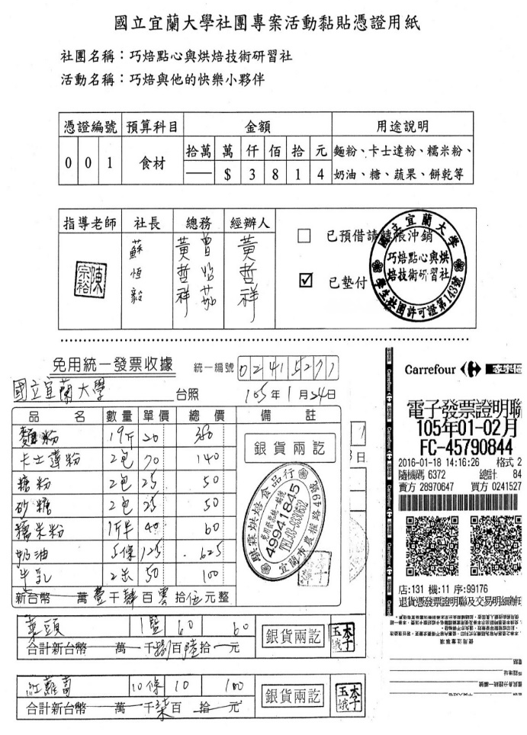
社團專案活動黏貼憑證用紙
金額欄：空白處須畫線槓掉。
用途說明：一定要填寫。
經辦人欄位：此文件處理人之簽名，並請勾選「已墊付」，加蓋社章。
憑證(收據)漸層浮貼，讓所有總金額部份露出。
不同預算科目憑證勿貼在同張專案活動黏貼憑證專用紙上。
若為影印費/印刷費，無須附上樣張。
１
Notes:
1.此表用於整合及說明該預算科目之憑證與金額。
2.金額欄空白處須畫線槓掉。
3.經辦人為此文件處理人之簽名，並請勾選「已墊付」，加蓋社章。
4.憑證(收據)漸層浮貼，儘量讓所有憑證的總金額部份露出。
5.不同預算科目之憑證請勿貼在同一張專案活動黏貼憑證用紙上。
6.若為印刷費/影印費，無須附上樣張。

Slide 27

簽領收據及郵局帳戶影本
摘要欄：○○○社於000年00月00日辦理「○○○」活動補助經費○○元，補助經費寫最後可獲補助之金額。
金額欄：填寫國字大寫，空白處須畫線槓掉。
領款人：須同郵局活期存款帳戶。
身分證字號：不用寫。
住址：宜蘭市神農路一段1號。
須於空白處蓋上社章。
Notes:
1.摘要欄：○○○社於000年00月00日辦理「○○○」活動補助經費○○○元(補助金額請寫最後可獲補助之金額)。
2.金額欄：請填寫國字大寫(零、壹、貳、參、肆、伍、陸、柒、捌、玖、拾)，空白處須畫線槓掉。
3.領款人：須同郵局活期存款帳戶戶名，若帳戶姓名為繕打列印，則需帳戶代表人在下方簽章。
4.身分證字號：不用寫。
5.住址：學校地址，宜蘭市神農路一段１號。
6.須於空白處蓋上社章。
7.日期：拿至課外活動組核銷之日期。

Slide 28
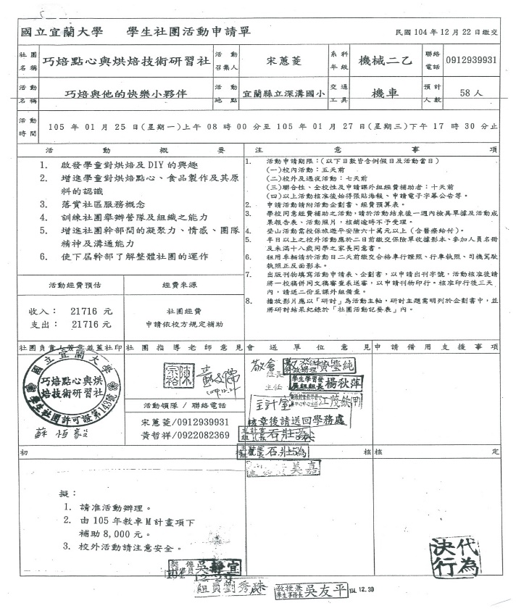
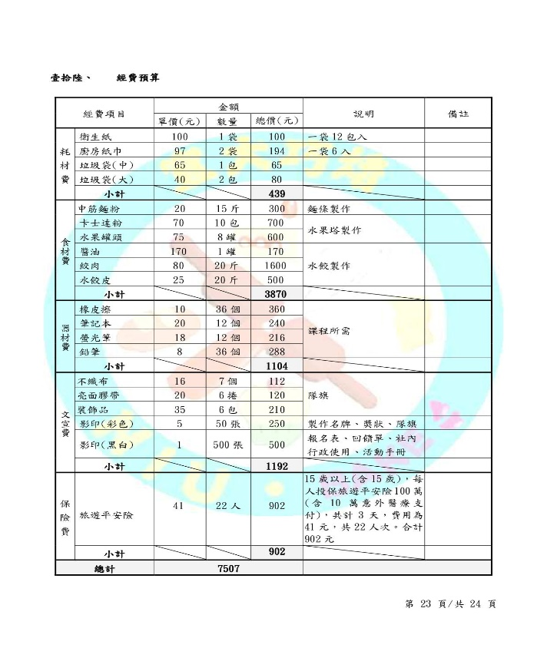
核准之活申單影本
社團活動之經費預算表

Slide 29
免徵娛樂稅與營業稅教學
點選教學連結

